Slide 1
Тема: «Создание современного образовательного пространства, как основа успешности каждого ребёнка дошкольного возраста»
Заведующий МКДОУ д/с № 362
Веселова Наталья Сергеевна

Slide 2
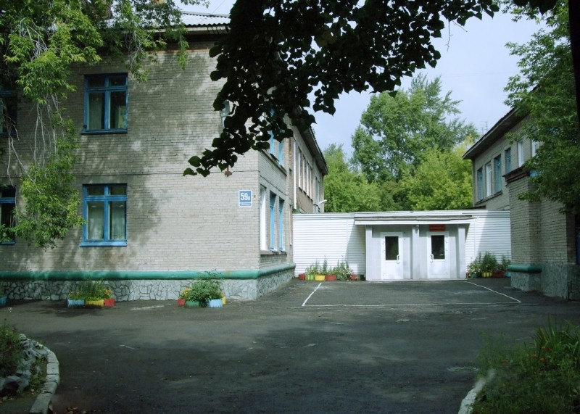
Современный детский сад является первым в жизни ребенка формальным институтом его развития.
Формирование образовательного пространства является ведущим направлением деятельности дошкольного образовательного учреждения.

Slide 3
Федеральный государственный образовательный стандарт дошкольного образования
Образовательное пространство должно быть оснащено средствами обучения и воспитания (в том числе техническими), соответствующими материалами, в том числе расходным игровым, спортивным, оздоровительным оборудованием, инвентарем (в соответствии со спецификой Программы)
Образовательное пространство обеспечивает:
- игровую, познавательную, исследовательскую и творческую активность всех воспитанников, экспериментирование с доступными детям материалами (в том числе с песком и водой);
- двигательную активность, в том числе развитие крупной и мелкой моторики, участие в подвижных играх и соревнованиях;
- эмоциональное благополучие детей во взаимодействии с предметно-пространственным окружением;
- возможность самовыражения детей.

Slide 4
Муниципальное казенное дошкольное образовательное учреждение города Новосибирска «Детский сад № 362 комбинированного вида»
11 дошкольных групп 12 часового пребывания:
10 групп комбинированной направленности (от 3 до 7 лет)
1 группа общеразвивающей направленности (от 3 до 7 лет)
1 сентября 2021 года в результате перепрофилирования будет открыта группа раннего возраста для детей с 2 до 4 лет общеразвивающей направленности;
1 группа кратковременного пребывания для детей с 3 до 7 лет.
327 обучающихся, из них 99 детей с ограниченными возможностями здоровья (далее – ОВЗ).

Slide 5
Образовательные программы
- основная образовательная программа МКДОУ д/с № 362,
- адаптированные образовательные программы для детей с ограниченными возможностями здоровья,
- «Гимнастическая азбука» - программа по физическому воспитанию. Автор: Усманова Г. В., инструктор по физической культуре МКДОУ № 362.
- «Цветные ладошки» - программа художественного воспитания, обучения и развития детей 2-7 лет. Автор: Ирина Александровна Лыкова.
- «Дорогою добра» - программа социально-коммуникативного развития и социального воспитания дошкольников. Автор: Людмила Владимировна Коломийченко.
авторская программа «Жар – Птица» - организация образования дошкольников в формах игры средствами сказки. Авторы программы: научный руководитель детского сада, профессор, доктор психологических наук Большунова Н. Я., Инчина М. В. (Майя Валентиновна на протяжении 18 лет руководила детским садом № 362.)

Slide 6
«ЖАР-ПТИЦА»
Программа «Жар-птица» включает в себя:
Программу развития элементарных математических представлений для детей от 3 до 7 лет.
Программу развития речи.
Программу сенсорного развития.
Программа социокультурного развития.

Slide 7
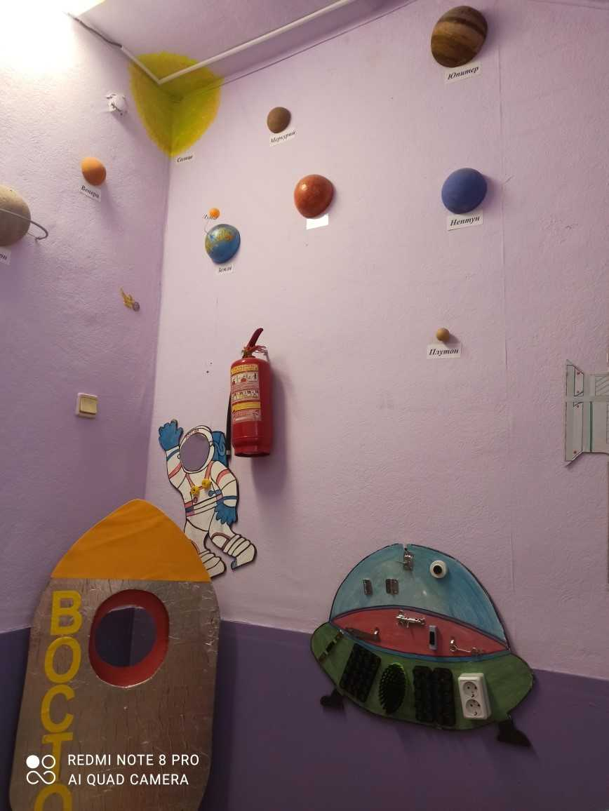
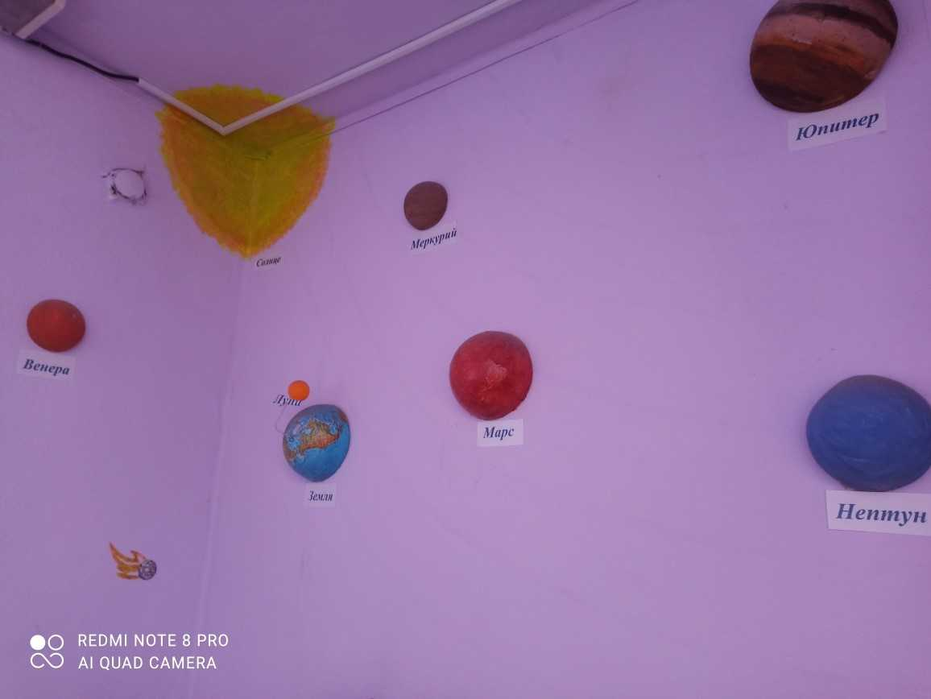

Slide 8
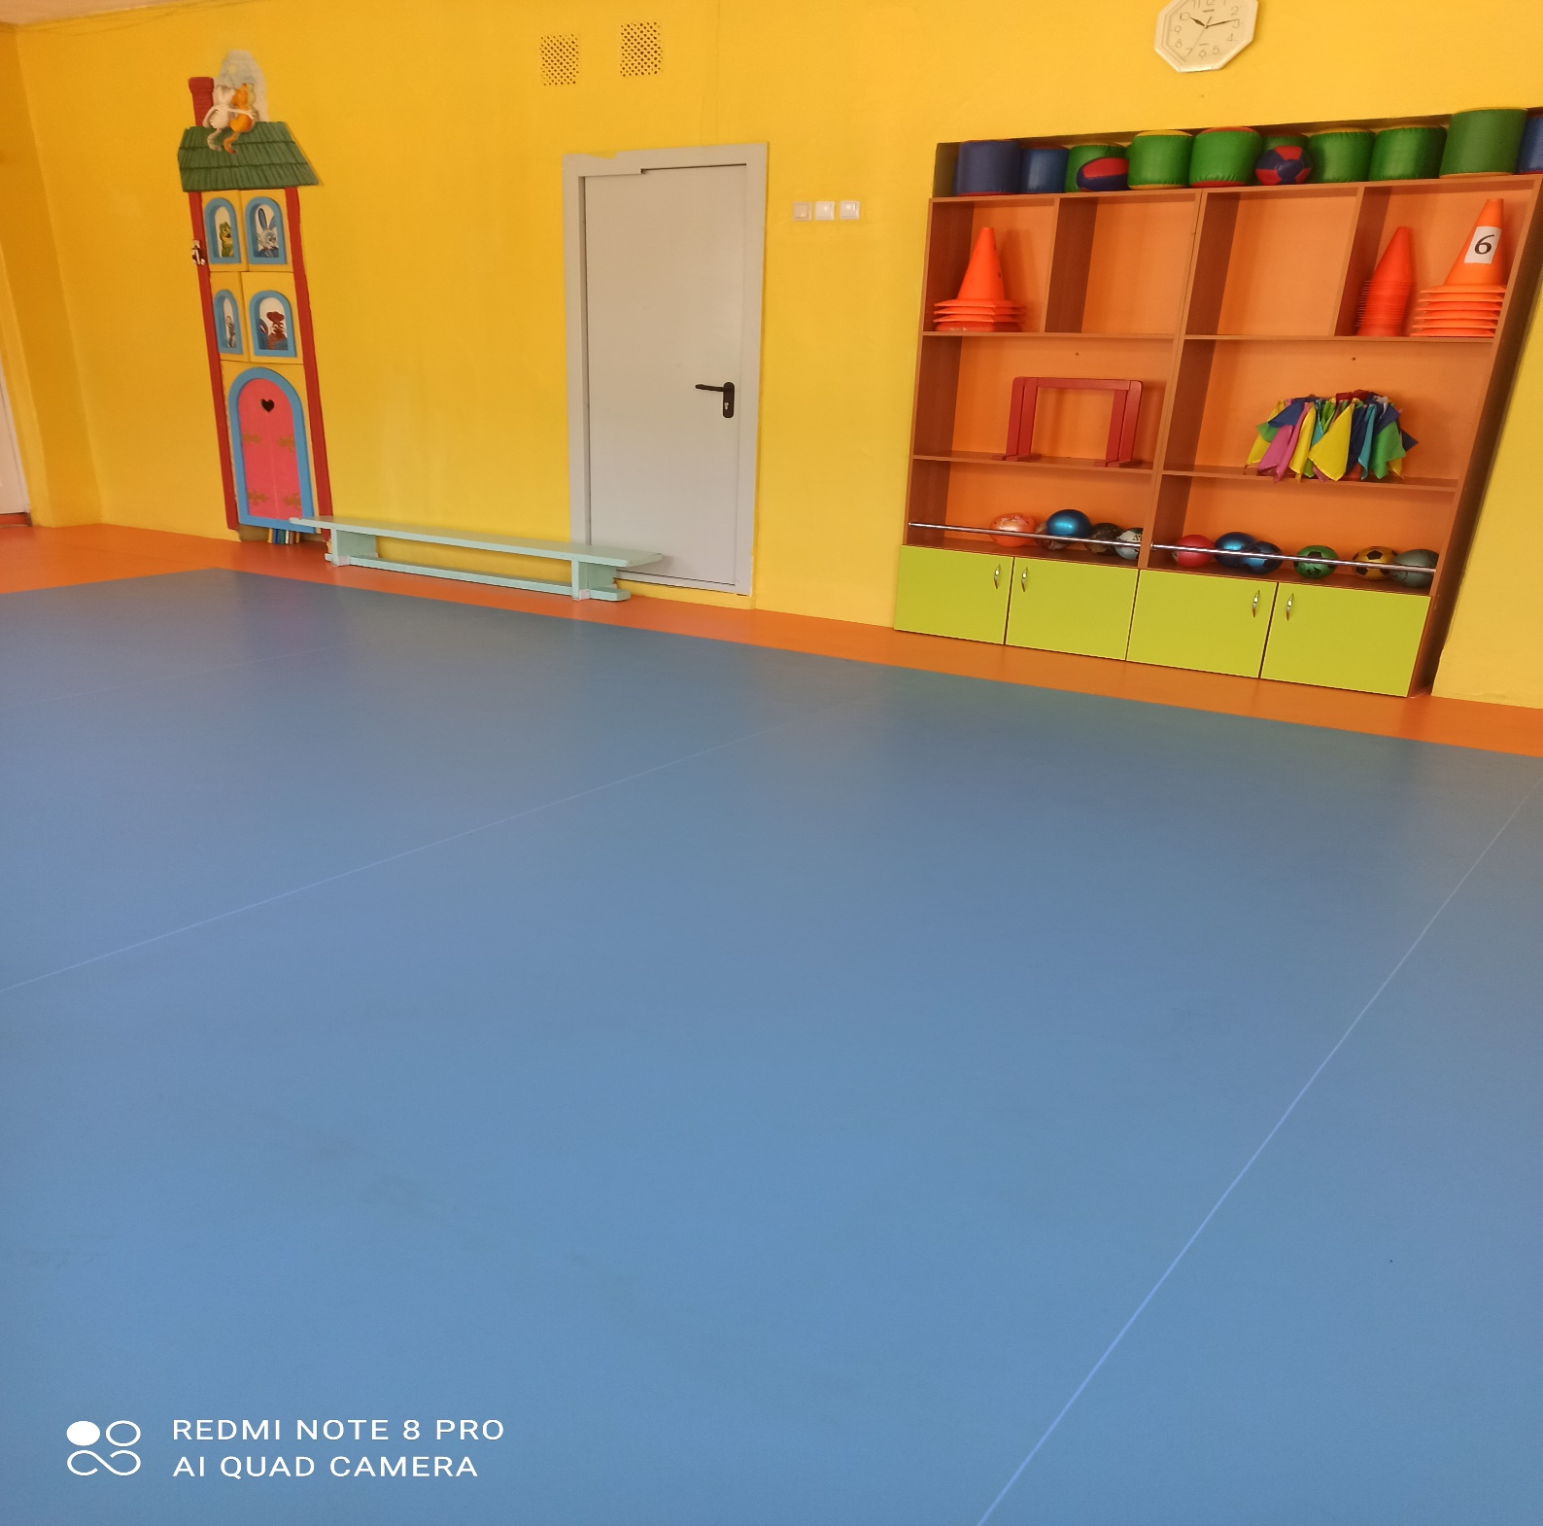

Slide 9
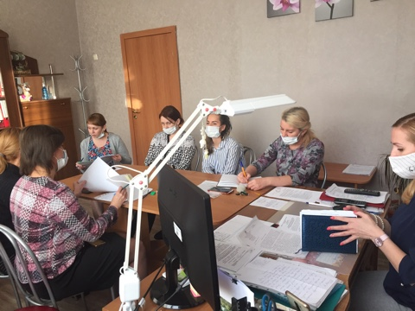
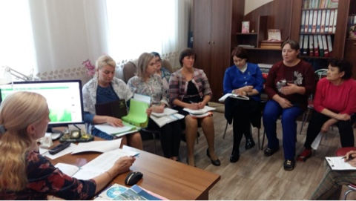
Заседание психолого-педагогического консилиума
МКДОУ д/с №362

Slide 10
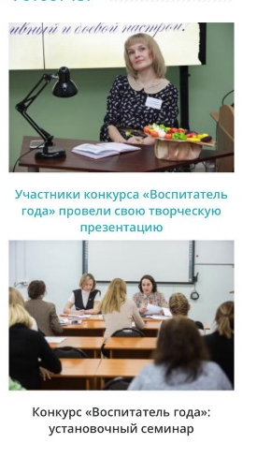
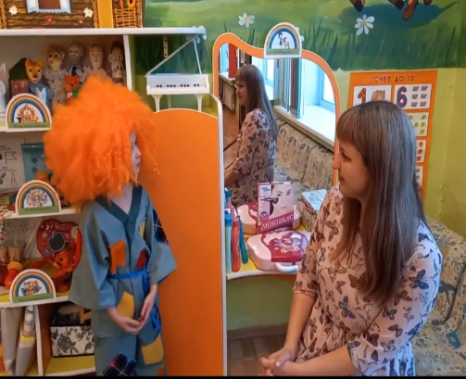
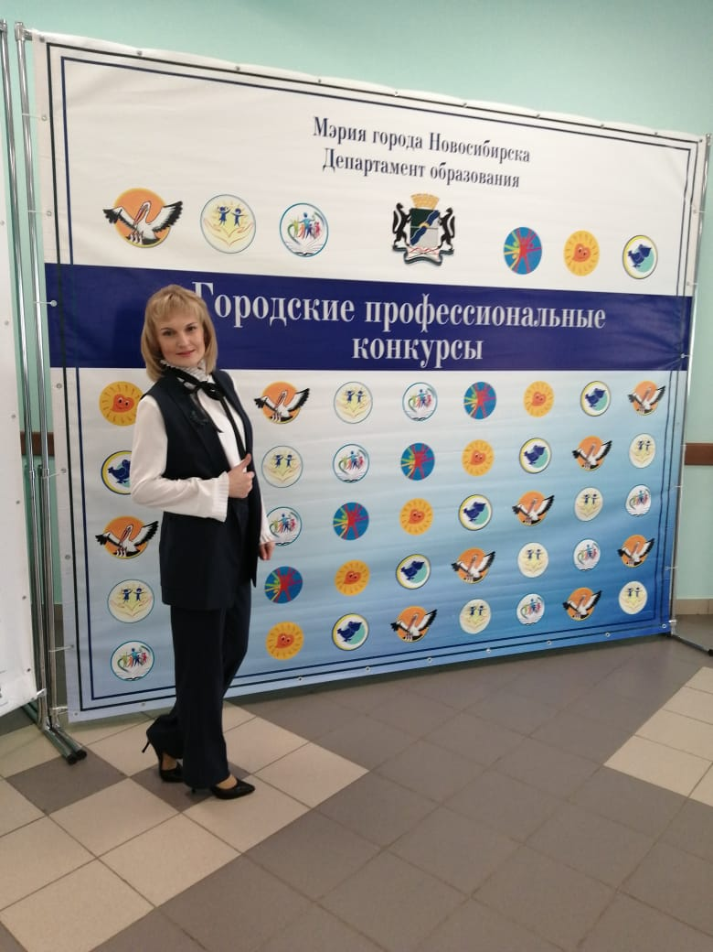
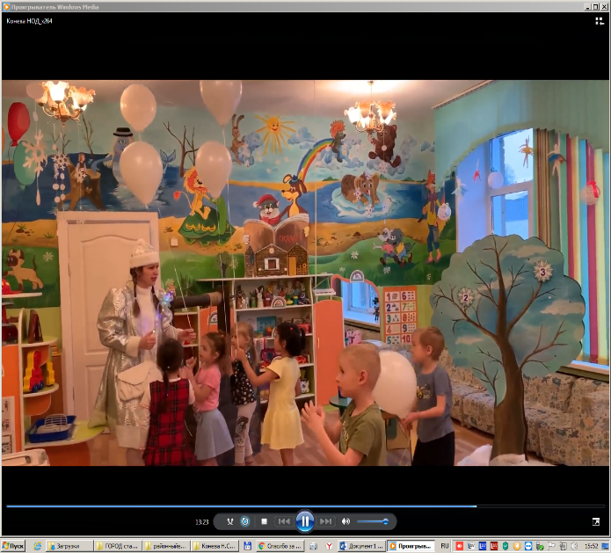
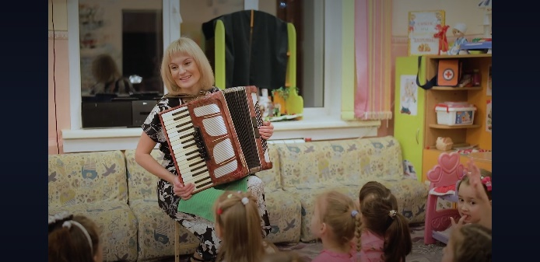
В декабре 2020 года стартовал, традиционный конкурс профессионального мастерства
«Воспитатель года».
В этом году в районном этапе приняли
участие сразу два педагога детского сада:
Конева Наталья Сергеевна
Стадникова Татьяна Юрьевна
В марте2021 года Стадникова Татьяна
Юрьевна представила педагогическое
сообщество Дзержинского района на
Городском этапе профессионального конкурса.

Slide 11
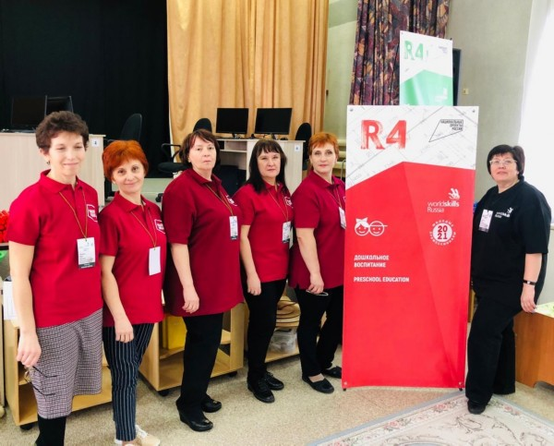
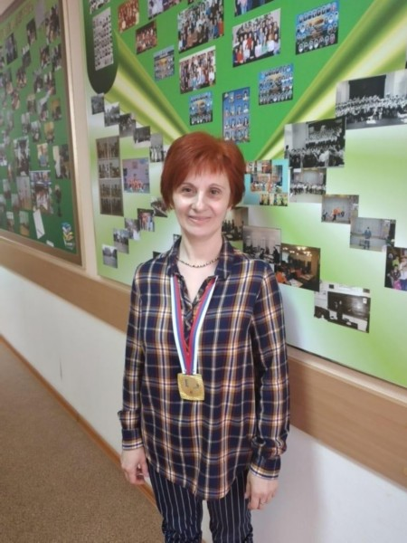
12-13 февраля впервые в этом году в линейке «Образование» Регионального чемпионата «Молодые профессионалы» (WorldSkills Russia) Новосибирской области в 2021 году
на соревновательной площадке ГАПОУ НСО «Новосибирский педагогический колледж №1 им. А.С. Макаренко» проходили соревнования в категории «Навыки мудрых» по компетенции "Дошкольное воспитание".
Наш детский сад представляла воспитатель высшей категории
Заикина Елена Левоновна.
Педагог прошёл все испытания достойно и заняла 1 место!!

Slide 12
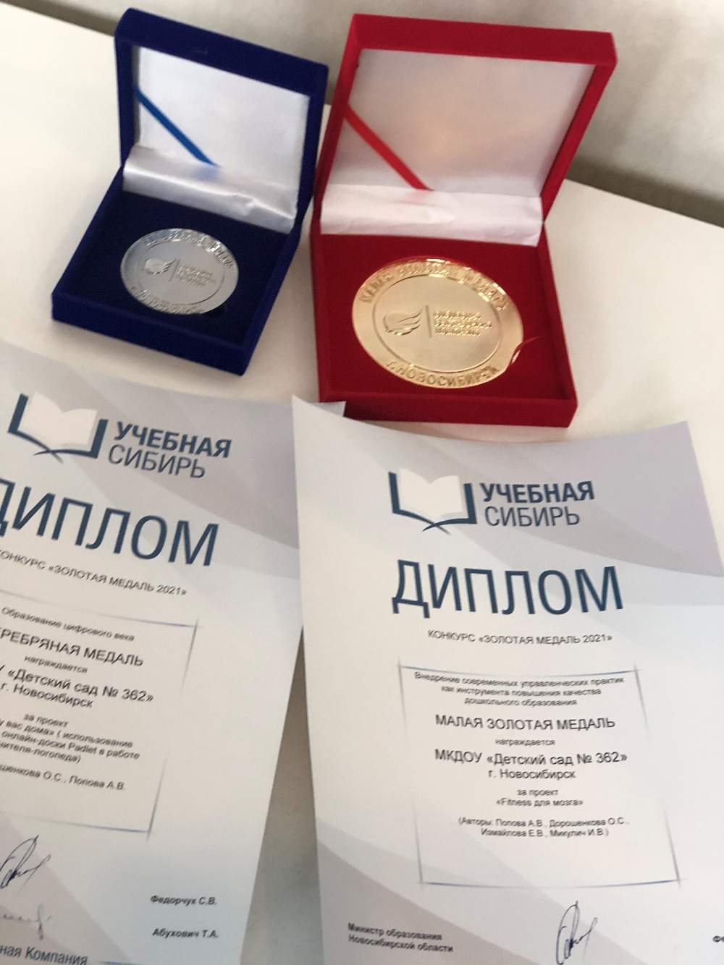
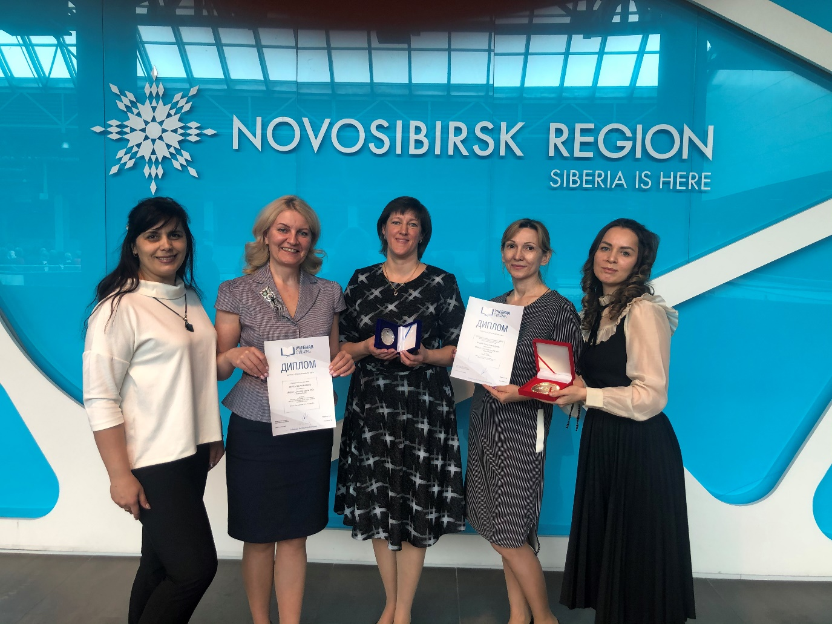
«УчСиб – 2021»

Slide 13
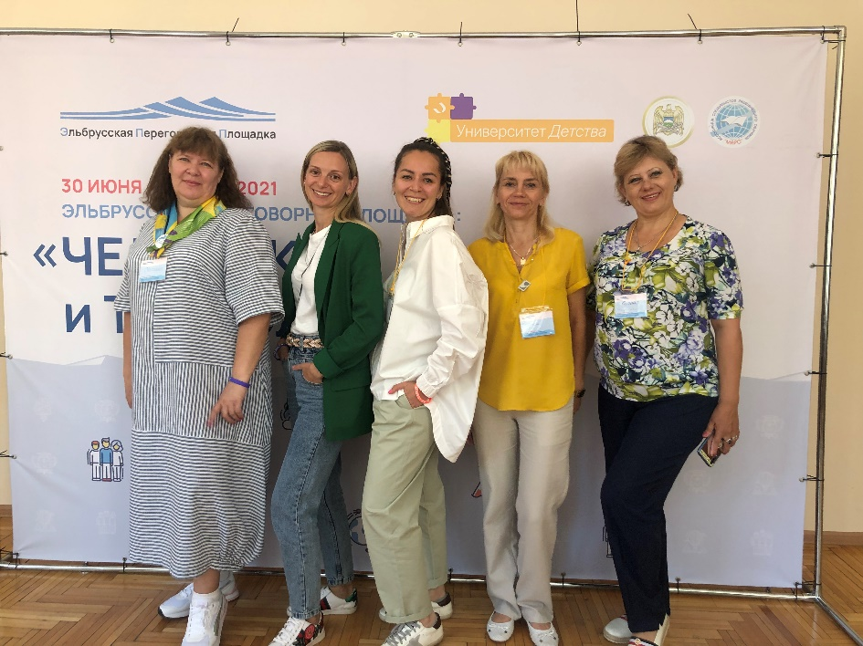
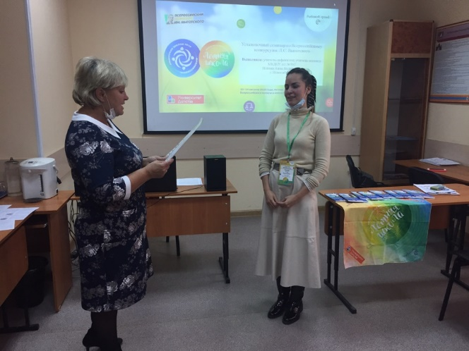
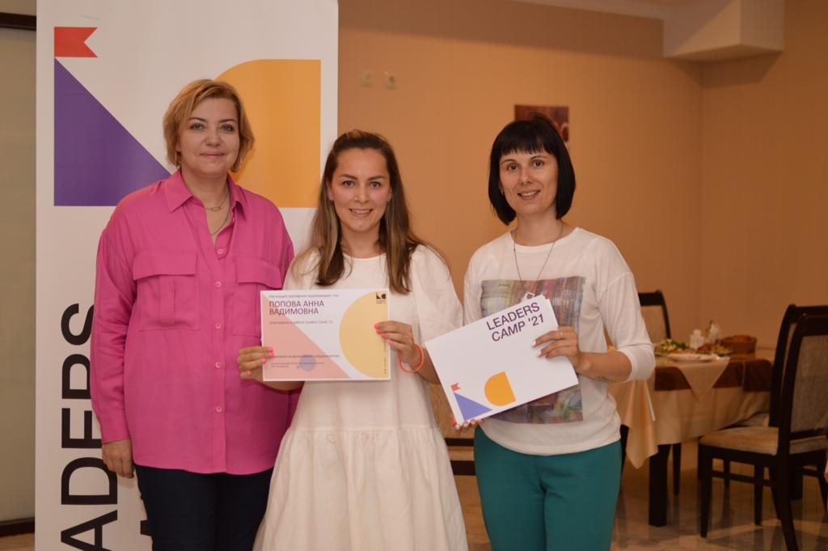
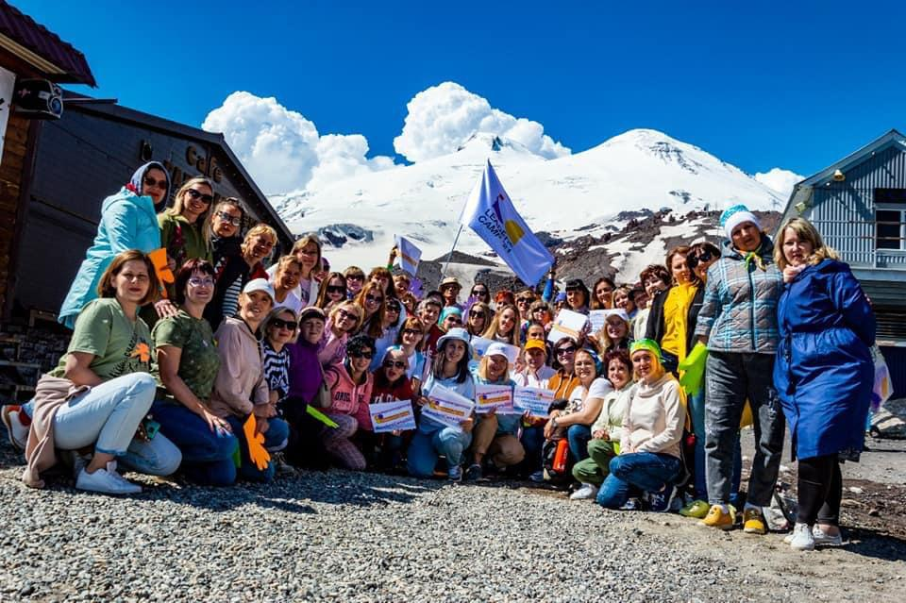
Всероссийский конкурс им. Л.С.Выготского
Летняя школа – 2020
г. Москва
Лидерская школа
«Leaders Camp 2021»
г. Приэльбрусье
Проведение семинара в ГЦРО для педагогов района
по участию в конкурсе Л.С. Выготского

Slide 14
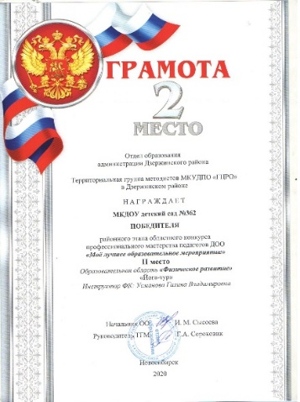
Участие педагогов в районных, городских, региональных, международных мероприятиях
Название конкурса, олимпиады, соревнования и т.д. | Место проведения, организатор |  | Результат (победитель, лауреат, призер)
Региональный уровень
Конкурс «Золотая медаль 21» |  | г. Новосибирск | Диплом, серебряная медаль
Конкурс «Золотая медаль 21» |  | г. Новосибирск | Диплом, малая золотая медаль
Открытый региональный чемпионат «Молодые профессионалы» Новосибирской области в 2021 году компетенция «Навыки мудрых» |  | г. Новосибирск | Диплом I место
Творческий конкурс «Пластилиновый космос» |  | г. Новосибирск | Благодарственное письмо
Конкурс профессионального мастерства педагогов дошкольных образовательных организаций, «Моё лучшее образовательное мероприятие» |  | районный | Победитель
Конкурс «Мой край родной» |  | районный | Победитель
Творческие конкурсы в рамках «Неделя психологии» – 2020 |  | Районный | Дипломы, грамоты
Конкурс методических разработок «Моё лучшее мероприятие» для педагогов-психологов |  | Районный | Победитель

Slide 15
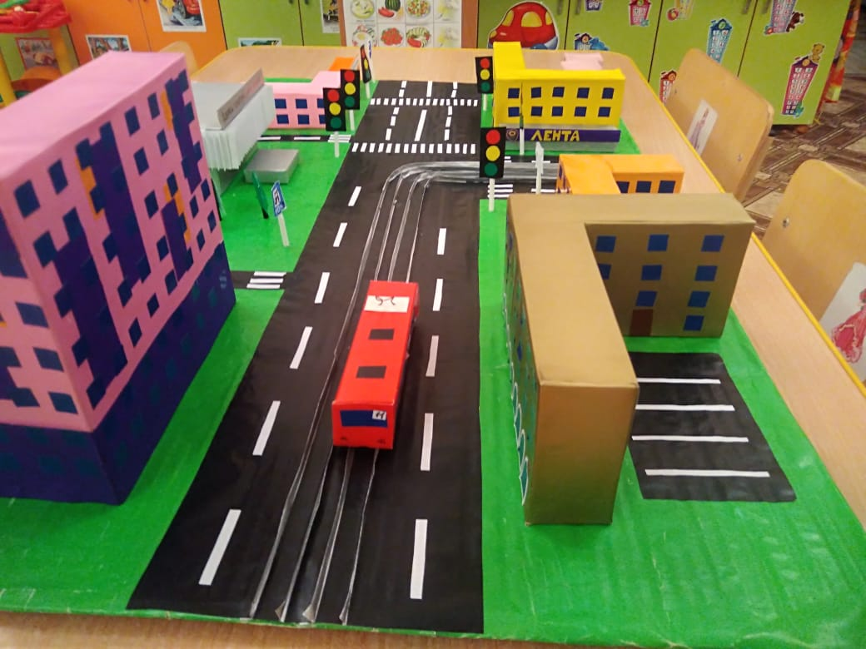
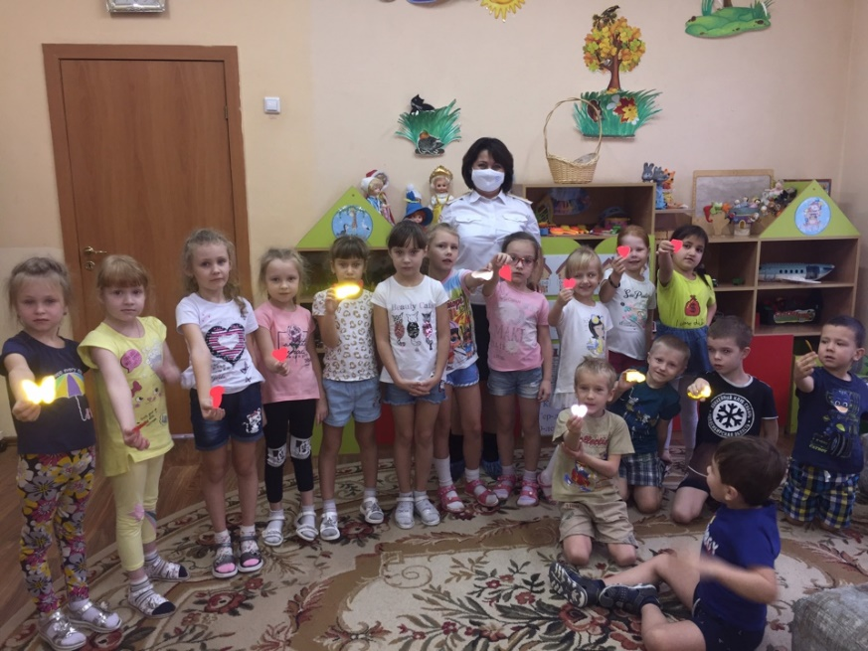
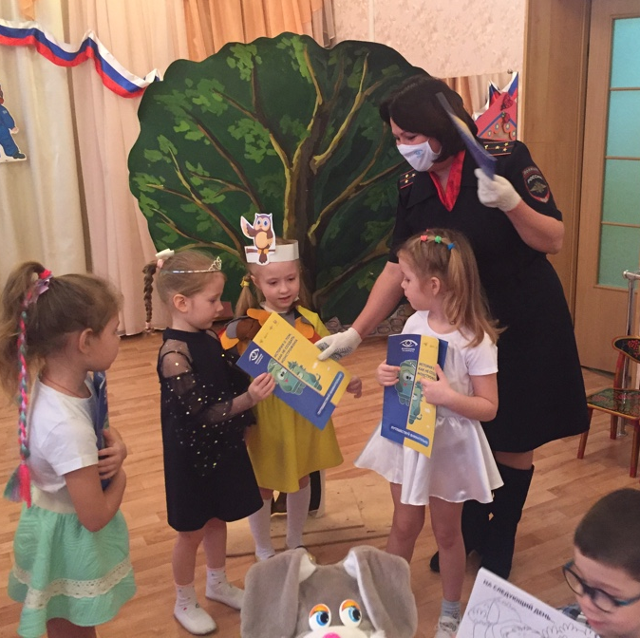
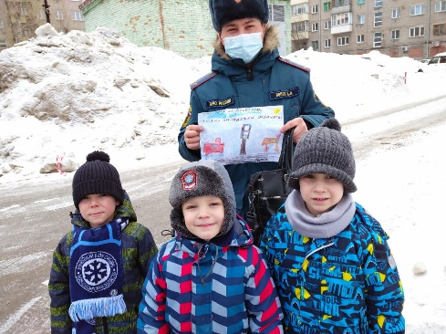
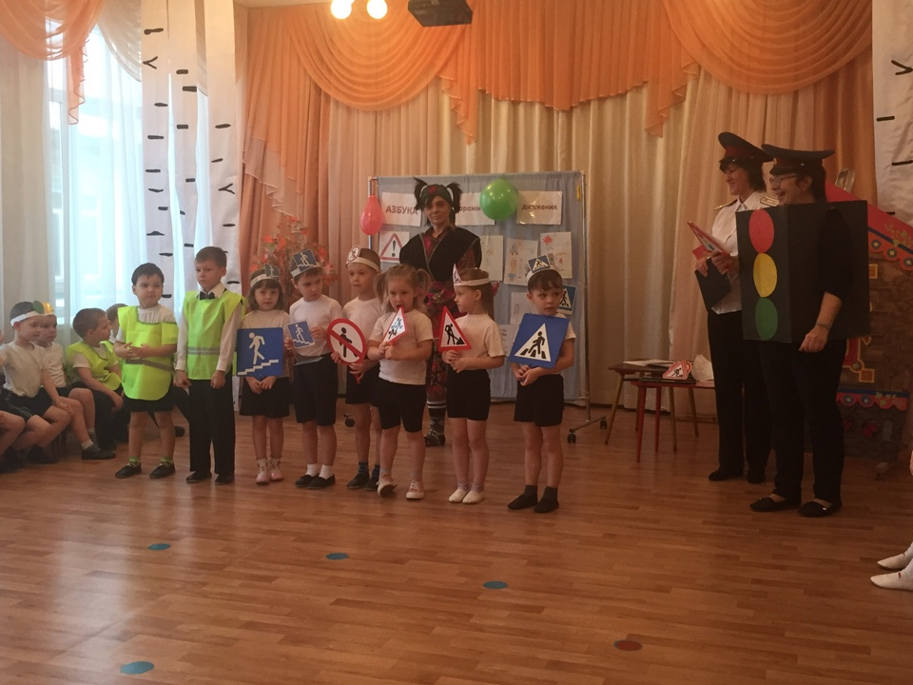
«Детство без ОПАСНОСТИ!»

Slide 16
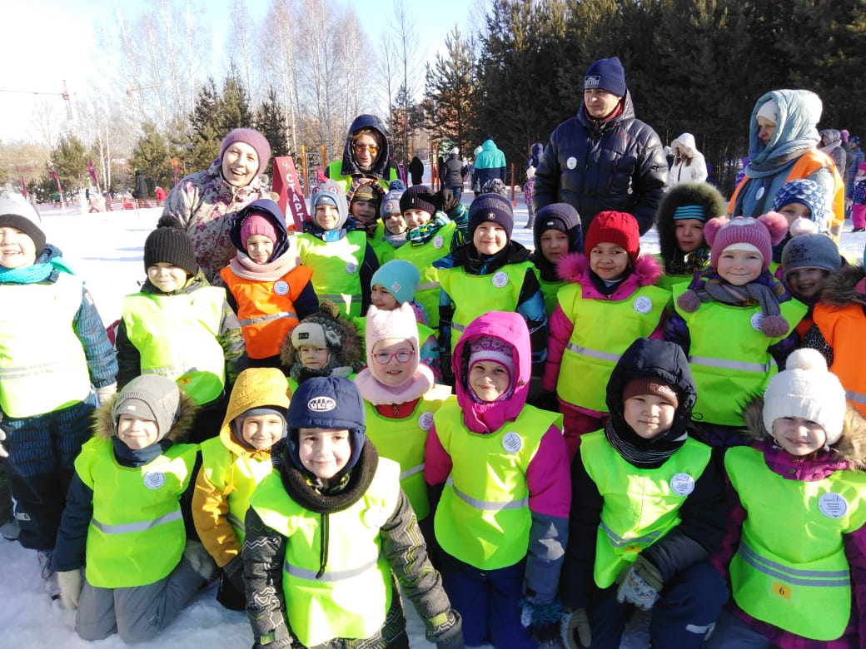
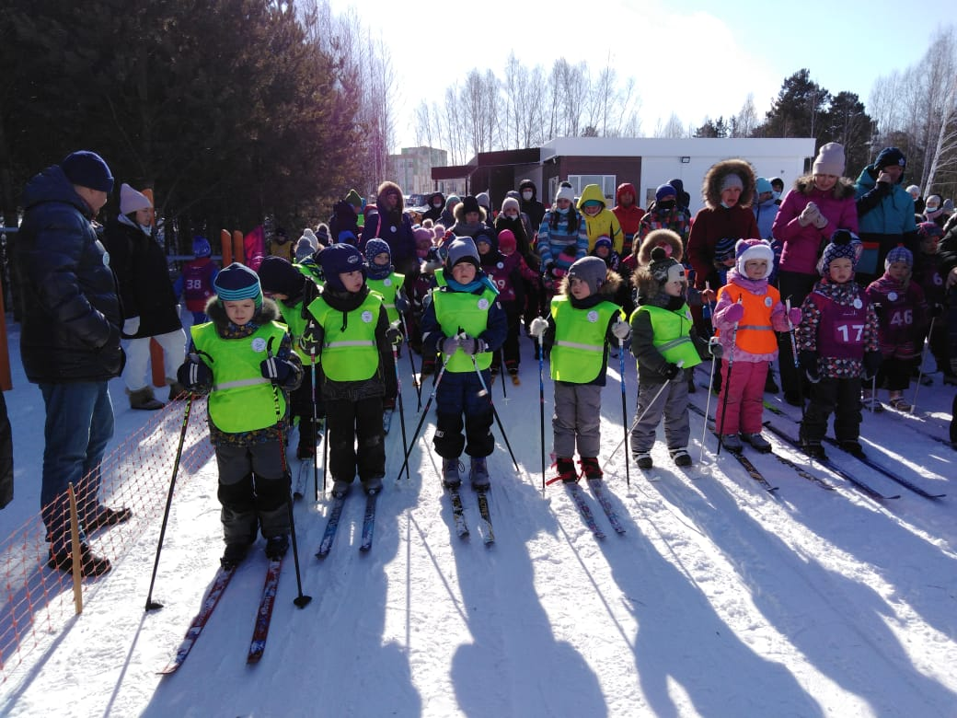
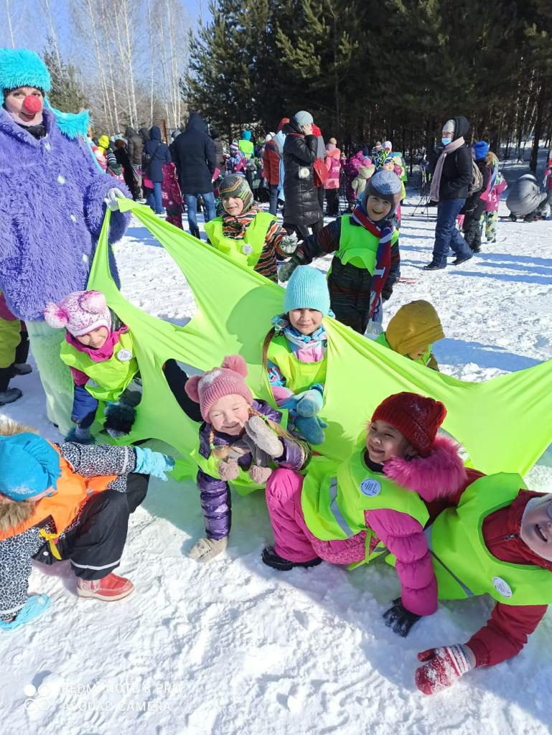
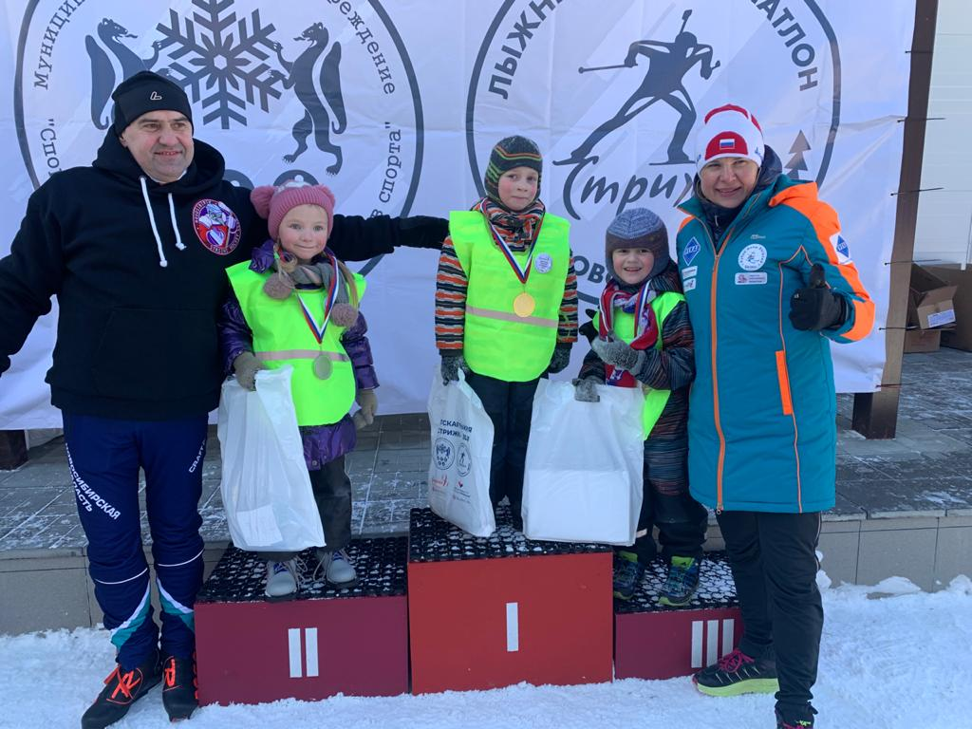
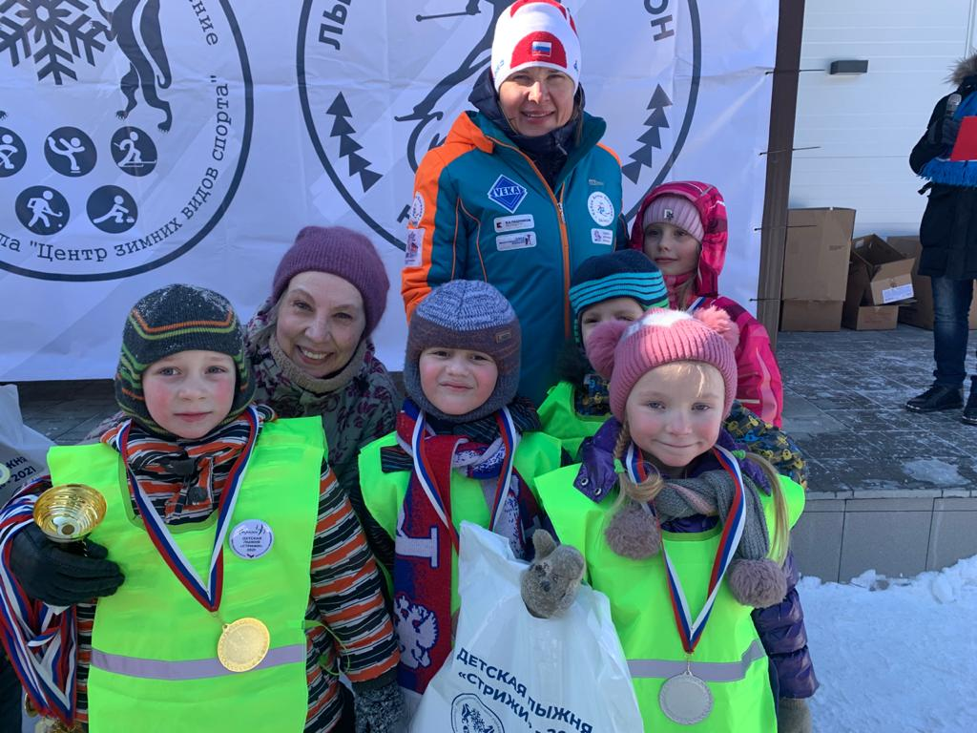
Детская лыжня общероссийского проекта «Кубок Анны Богалий Skimir «Стрижи»»

Slide 17
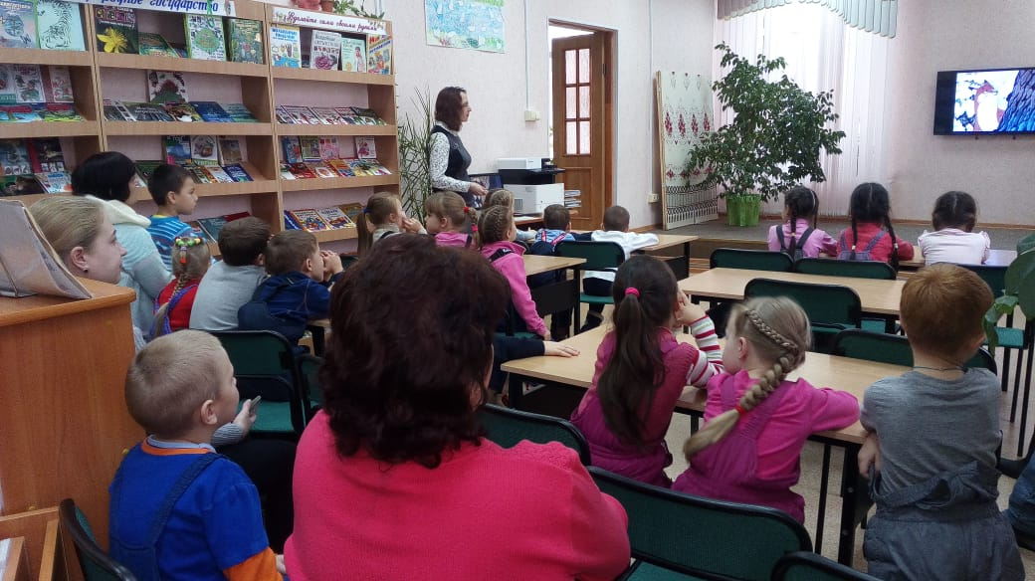
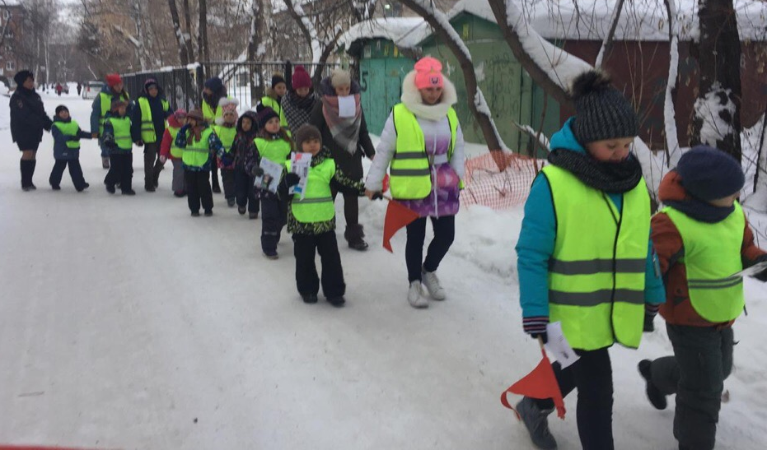
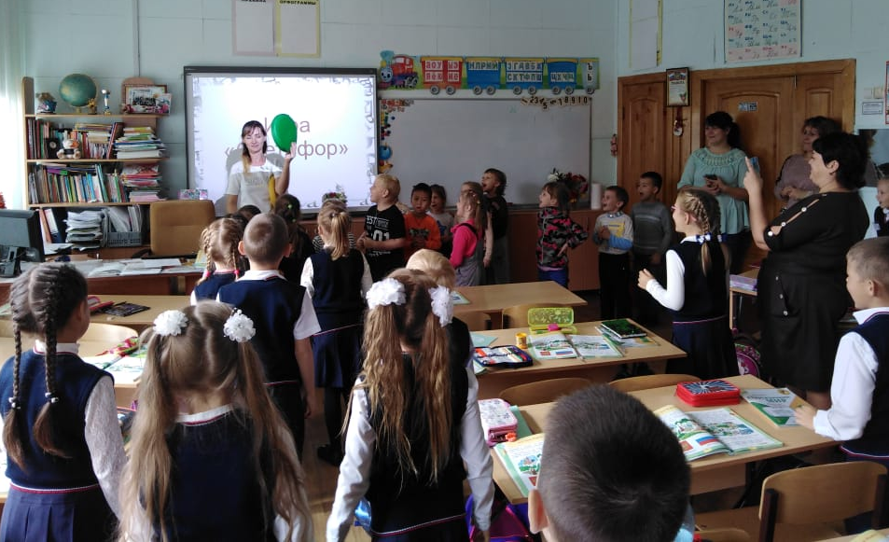
Взаимодействие с социальными партнерами

Slide 18
Спасибо за внимание!

